Slide 1

Энергия биоритмов!

Slide 2

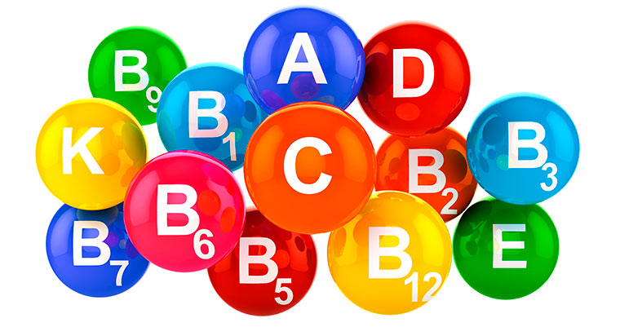
Что такое витамины?
«Витамин» можно перевести как «вещество, необходимое для жизни».
Витамины – группа низкомолекулярных органических соединений относительно простого строения и разнообразной химической природы.

Slide 3
Зачем нужны витамины?
ФУНКЦИИ витаминов
Участвуют в большинстве биохимических процессах нашего организма.
Являются катализаторами обменных процессов и способствуют нормальному росту и развитию.
Последствия дефицита витаминов
Резкое снижение работоспособности и жизненного тонуса.
Снижение устойчивости ко многим заболеваниям.
Нарушение обмена веществ.

Slide 4
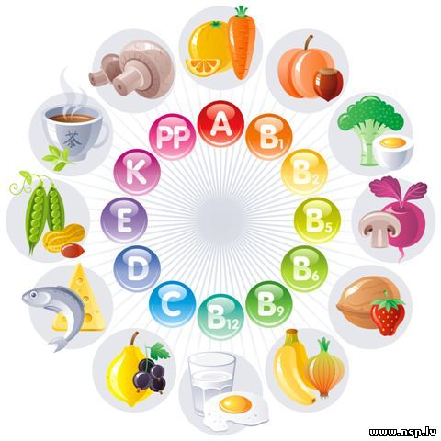
Какие витамины необходимы нашему организму?
Ученые выделяют 12 витаминов, жизненно необходимых человеку:
Витамин А
Витамины группы В
(B₁, В₂, В₃ (PP), В₅, В₆, В₇ (H), В₉, В₁₂)
Витамин С
Витамин D
Витамин Е

Slide 5
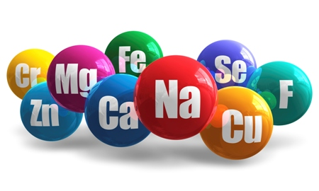
Что такое минералы?
Минералы – питательные вещества, которые способствуют
функционированию всех органов человека.
Макроэлементы – необходимы в больших количествах.
Микроэлементы – необходимы в небольших количествах.
Ca
P
Mg
K
Na
Cl
Fe
Cu
Zn
I
F
Cr
Se
Mn
Mo

Slide 6
На какие системы оказывают воздействие витамины и минералы?
Кожа, волосы
Зрительный аппарат
Иммунитет
Энергетический обмен
Работа сердца и кровеносных сосудов
Синтез гормонов
Нервная система
Формирование костной ткани
Сексуальная функция
Notes:
Витамин А
Улучшение зрения
Поддержание эластичности кожи
Регуляция сексуальной функции
Укрепление иммунитета
Витамин B1
Регуляция углеводного обмена
Регуляция жирового обмена
Защита нервной системы
Энергообеспечение работы сердца
Витамин B2
Регуляция белкового обмена
Укрепление волос
Улучшение внешнего вида кожи
Витамин B6
Участие в кроветворении
Повышение работоспособности
Укрепление иммунитета
Регуляция белкового обмена
Витамин D3
Укрепление костей и зубов
Защита кожи
Витамин С
Укрепление иммунитета
Защита кровеносных сосудов
Укрепление костей и зубов
Участие в синтезе гормонов
Регуляция обмена холестерина
Витамин РР (ниацинамид)
Регуляция пищеварения
Регуляция нервной деятельности
Защита клеток кожи
Витамин B12 И фолиевая кислота (витамин B9)
Регуляция синтеза гемоглобина
Защита мозга
Защита сердечно-cосудистой системы
Витамин Е
Поддержание функций мозга
Регуляция сексуальной функции
Укрепление иммунитета
Повышение работоспособности
Дигидрокверцетин
Защита сердца, печени и мозга
Профилактика тромбообразования
Антиоксидантное действие
Антиаллергическое действие
Укрепление костей
Ликопин
Профилактика тромбообразования
Снижение уровня холестерина
Снижение артериального давления
Регуляция ритма сердца
Антиаллергическое действие
Бета-каротин
Противоопухолевое действие
Антиоксидантное действие
Профилактика сахарного диабета
Коэнзим Q10
Мощный антиоксидант
Противовозрастное действие
Участие в процессах образования
энергии
Витамин К
Регуляция свертываемости крови
Формирование костной ткани
Поддержание эластичности сосудов
Пантотеновая кислота (витамин В5)
Регуляция синтеза белка
Регуляция синтеза жиров и холестерина
Участие в синтезе гормонов надпочечников
Поддержание здоровья кожи и волос
Парааминобензойная кислота (витамин В6)
Энергообеспечение сердца и мозга
Стимуляция процессов роста
Повышение выносливости в спорте
Биотин (витамин Н)
Поддержание здоровья кожи и волос
Регуляция обмена холестерина
Регуляция кроветворения

Slide 7
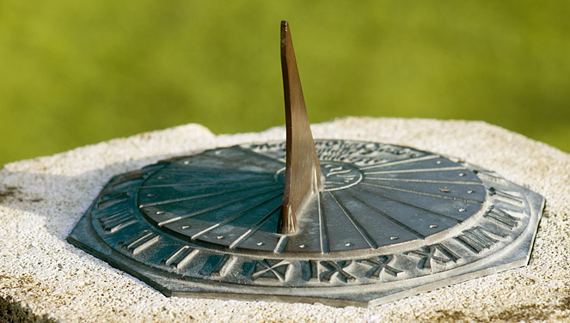
Биоритмы – это основа жизни
Биоритмы обеспечивают максимально эффективное функционирование всех органов и наиболее экономное расходование ресурсов.
Notes:
Роль универсальной программы жизнедеятельности в организме человека выполняют биологические ритмы (биоритмы), которые являются высшим проявлением самоорганизации любой биологической системы.
Биологические ритмы (биоритмы) обеспечивают максимально эффективное функционирование всех органов и наиболее экономное расходование ресурсов. Биоритмы могут быть суточными, месячными и сезонными, однако все они характеризуются чередованием периодов функциональной активности и отдыха органов и систем, что обеспечивает полноценное восстановление физиологических резервов организма.

Slide 8

NB! ДЕФИЦИТ витаминов и биологически активных веществ является одной из причин нарушения БИОРИТМОВ.
.
Переработка накопленных питательных веществ для получения энергии
Накопление питательных веществ, восстановление тканей и деление клеток
Notes:
У человека, в зависимости от времени суток, циклически меняются физиологическое состояние, интеллектуальные возможности и даже настроение. В течение дня наш организм настроен в основном на переработку накопленных питательных веществ, чтобы получить энергию для активной дневной жизни. В ночное время, напротив, питательные вещества накапливаются, происходит восстановление тканей и деление клеток. Как известно, периодические изменения свойственны не только человеческому организму, но и окружающей среде. Однако в современном обществе биологические ритмы чаще всего не соответствуют реальному суточному циклу (потому что наша жизнедеятельность практически никогда не совпадает с реальным световым днем), что приводит к рассогласованию работы отдельных органов и систем. Таким образом, цивилизация неизбежно нарушает наш естественный биологический ритм.

Slide 9

Энергия биоритмов!

Slide 10
Что такое «Ритмы здоровья»?
12 витаминов
(А, В₁, В₂, В₆, В₁₂, С, D, РР, E, K, фолиевая кислота, биотин, пантотеновая кислота и пр.)
8 минералов
(Fe, I, Se, Mn, Cu, Zn, Cr, Mo)
5 растительных экстрактов
(элеутерококк, валериана, хвощ, шлемник байкальский, зеленый чай)
Notes:
Утренняя и вечерняя формулы «Ритмов Здоровья» как раз и позволяют найти оптимальное равновесие между тонизирующим и успокаивающим действием растительных хронобиотиков, входящих в состав этого сложного витаминно-минерального комплекса.

Slide 11
Преимущества «Ритмов здоровья»
Восполняет дефицит основных витаминов, витаминоподобных веществ и микроэлементов.
Содержит оптимальные дозировки активных веществ.
Использованы максимально быстро усвояемые формы активных веществ.
Способствует гармонизации биологических ритмов организма.
Имеет выгодное соотношение цена/качество.
Notes:
Утренняя и вечерняя формулы «Ритмов здоровья» как раз и позволяют найти оптимальное равновесие между тонизирующим и успокаивающим действием растительных хронобиотиков, входящих в состав этого сложного витаминно-минерального комплекса.

Slide 12
Витамины и витаминоподобные вещества
Наименование | Содержание в комплексе «Ритмы здоровья»
 | мг | % от РСП
Витамин А | 1,15 | 127,8
Витамин В₁ | 1,455 | 97
Витамин В₂ | 1,53 | 85
Витамин В₆ | 1,9 | 95
Витамин D₃ | 0,0132 | 132
Витамин С | 105,8 | 117,6
Витамин РР (ниацинамид) | 14,9 | 74,5
Витамин В₁₂ Витамин B₉ (фолиевая кислота) | 0,00323 0,53 | 107,7 132,5
Витамин K₁ | 0,072 | 60
Витамин Е | 19,4 | 129,3
Витамин H (биотин) | 0,12 | 240
Витамин B₅ (пантотеновая кислота) | 5,22 | 104,4
Дигидрокверцетин | 9 | 36
Ликопин | 4 | 80
Бета-каротин | 5 | 100
Коэнзим Q10 | 11,3 | 33,7
Витамин B₁₀ (парааминобензойная кислота) | 15,8 | 15,8

Slide 13
Минералы и микроэлементы
Наименование микроэлемента | Содержание в комплексе «Ритмы здоровья»
 | мг | % от РСП
Железо | 9,6 | 96
Йод | 0,08 | 52
Селен | 0,073 | 132,7
Марганец | 0,6 | 30
Медь | 0,7 | 70
Цинк | 12 | 100
Хром | 0,03 | 60
Молибден | 0,07 | 100

Slide 14
Растительные экстракты
Растение | Биологические свойства
Валериана лекарственная | - обладает седативными свойствами - улучшает работу сердца и ЖКТ - уменьшает возбудимость ЦНС
Зеленый чай | - нормализует деятельность кишечника - способствует снижению уровня холестерина - снижает проницаемость и хрупкость кровеносных сосудов - обладает тонизирующим и онкопротекторным действием - улучшает кровоснабжение
Элеутерококк | - способствует повышению эффективности функций мышечной, иммунной, сердечно-сосудистой и центральной нервной систем - способствует нормализации углеводного и жирового обмена
Шлемник байкальский | - снижает кровяное давление при гипертонии - обладает антиаллергенным, антиастматическим и антисклеротическим действием - оказывает общеукрепляющее, успокаивающее, отхаркивающее, жаропонижающее и противоглистное действие - избавляет от нарушений сна
Хвощ полевой | - оказывает мочегонное, кровоостанавливающее и гипотензивное действие - избирательно накапливает кремний в органической форме

Slide 15
Стоимость месячного курса
Наименование продукта (производитель) | Стоимость месячного курса, руб. | Количество активных веществ
Ритмы здоровья (Сибирское здоровье) | 550 | 27
Nutrilite Double X (Amway) | 1850 | 22
Компливит (Фармстандарт) | 70 | 15
Vitrum (Unipharm) | 350 | 22
Supradyn (Рош-Москва) | 500 | 17
Алфавит Классик (Аквион) | 250 | 25
Мульти-Табс Актив (Ferrosan) | 350 | 20
Дуовит (KRKA) | 150 | 16
Цены на товары приведены на октябрь 2013 г.

Slide 16
Замысел двух формул
Формула УТРО
Повышает активность организма
и эффективность работы клеток.
Повышает эффективность
усвоения основных витаминов.
Формула ВЕЧЕР
Восстанавливает ресурсы организма
во время отдыха.
Ускоряет усвояемость макро- и
микроэлементов.
Насыщает организм силой природных
экстрактов.

Slide 17
Способ применения
Принимать по 1 капсуле утреннего комплекса утром и по 1 капсуле вечернего комплекса вечером во время еды.
Продолжительность приема – 1 месяц.
Рекомендуется повторять курсы 2–3 раза в год.
NB! Определите утренние и вечерние часы, когда вы просыпаетесь и засыпаете с комфортом. В это время и принимайте «Ритмы здоровья».

Slide 18

Спасибо за внимание!

